Slide 1
宣教與中國的現在 （使徒行傳11:17-18）

Slide 2
普世差傳的異像是從神而來
普世差傳的異象不是人的方法，是出於神
《使徒行傳》11： 17 神既然給他們恩賜，像在我們信主耶穌基督的時候給了我們一樣；我是誰，能攔阻 神呢？」 18眾人聽見這話，就不言語了，只歸榮耀與 神，說：「這樣看來， 神也賜恩給外邦人，叫他們悔改得生命了。」

Slide 3
宣教與中國1949年後
1949年，基督教更正教信徒由1936年的53萬6千人增長到83萬5千人，教會從1946年的5千8百余所增加到6千5百餘所。
全國天主教教會1萬4千7百余所，信徒256萬餘人。

Slide 4
三自革新運動
自治、自傳、自養
朝鮮戰爭爆發促使外國宣教士撤離
中國教會受海外宣教士影響從1951年以後逐漸消失
《使徒行傳》8：1 從這日起，耶路撒冷的教會大遭逼迫，除了使徒以外，門徒都分散在猶太和撒馬利亞各處。

Slide 5
近代西方宣教士在中國
在1949年前後，僅隸屬於美國和加拿大差會的在華傳教士就有2108名。到1950年底，他們絕大部分撤出中國大陸，其中有856名傳教士轉移到臺灣、港澳及日本、韓國等地，還有453位傳教士回到美國。繼續宣教使命
改革開放後，神又藉著中國周邊這個國家和地區的宣教士重新返回中國做福音的工作

Slide 6
宣教與中國1949年後
五十年代初期，所有的西方宣教士被迫離開，加上文化大革命時期有形的教會被摧毀殆盡，因此，有三十年的時期，中國教會可以說脫離了西方宗派的影響。七十年代末期，在患難中僅存的家庭教會基本上已經走出自己的路，成為純然本色化的教會

Slide 7
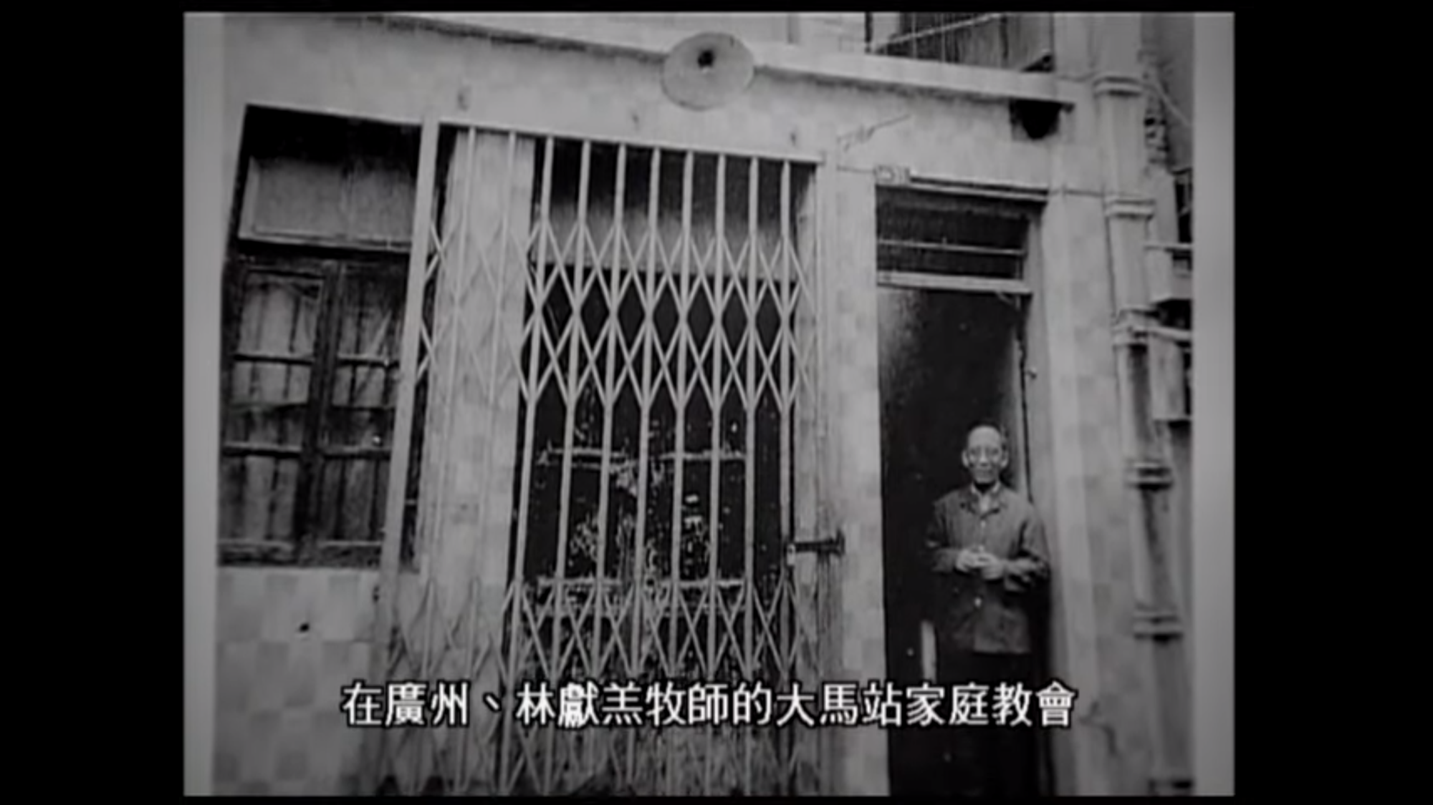
五十年代宣教與中國
1950年，林獻羔開始用“大馬站福音會堂”的名稱聚會

Slide 8
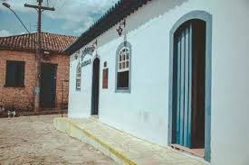
六十年代宣教與中國
60年代初，中國的一些省份出現了基督教的復興。從普通信徒中產生了一批非職業的游走傳道人 ，在鄉村四處傳揚神的福音。城市教會信徒壓力也相對減輕。

Slide 9
六十年代宣教與中國
在文化大革命中、後期，信徒以家庭聚會的方式，秘密聚會崇拜，日後蔚為大觀的“家庭教會”出現了。家庭教會是一種獨特的教會模式，在使徒時代即有先例，早在本世紀三、四十年代中國信徒為了就近聚會也有在家中聚會的，五十年代初不肯加入三自的信徒即在家中聚會。文化大革命中、後期的家庭教會雖然弱小，但具有極強的生命力

Slide 10
七十年代宣教與中國
1976年10月，“四人幫”被打倒。鄧小平複出，推動中國的“四個現代化”。此後，宗教政策趨向“溫和”路線，宗教事務局著手處理有關基督教會的問題，“落實宗教信仰自由政策”。從文化大革命以來的嚴厲的宗教政策有了鬆動，三自教堂恢復活動。此後開始一連串的改革運動。家庭教會也有了迅速的發展

Slide 11
七十年代宣教與中國
1979年，天津、上海、杭州、福州、漳州、廈門、廣州、瀋陽等城市有三自教堂重新開放，恢復禮拜，教堂聚會堂堂滿座。同時，在鄉村和城市的家庭教會更加蓬勃地發展，活動最盛處有浙江的蕭山、溫州，山東的青島，以及福建、安徽、河南等省，家庭教會的信徒估計有四百萬之多。城市的家庭教會有完善的教會組織與定期的禮拜，並從海外得到大批聖經、詩歌、培靈書籍，聚會內容更為豐富。

Slide 12
八十年代宣教與中國
城市家庭教會的發展受到三自教會的壓力，因為家庭教會拒絕參加三自。鄉村的家庭教會通常利用市集之日，或星期日來聚會，有時改在晚上舉行；比較大的鄉村家庭教會，人數達四、五百人，陝西省有一間教會人數多達一千人。鄉村教會來自三自會的壓力較城市要小，但普遍缺乏教牧人員，聖經也缺乏，有教導不足之虞

Slide 13
八十年代宣教與中國
改革開放後，西方的宣教士和海外的基督徒，以各種不同專職的角色進入中國，又漸漸把宗派的教義和作法帶進去。從八零年代中期之後，由韓國或東南亞到中國的宣教士，更以他們獨特的神學見解影響了大量農村教會

Slide 14
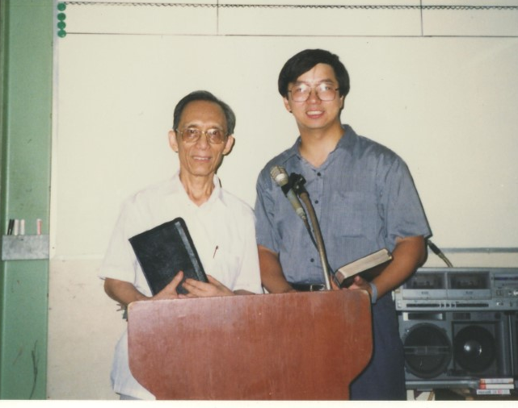
九十年代宣教與中國
1990年2月，廣州大馬站教會聚會被停止，一段日子後又逐漸恢復。大馬站教會被查抄前是900人聚會，到1992年已增加到1200人，而且年輕人的增長率很高。儘管受到扼阻，來大馬站教會聚會的人數越來越多，以致林獻羔必須增加聚會次數到每週四次禮拜

Slide 15
九十年代宣教與中國
中國農村的五大團隊：方城、唐河（中華福音團契）、安徽的穎上、利辛，以及溫州的團隊，可說都具備了宗派的要素。而今天的城市家庭教會，如北京的福音教會，是由門徒神學院所造就出來的傳道人帶領，他們承襲韓國長老會的傳統

Slide 16
2000年後的宣教與中國
2000年後的城市新興教會，最初基本上都從校園事工而來

Slide 17
2000年後的宣教與中國
2000年後的家庭教會儘管問題多多，但神也興起一大批優秀年輕教會領袖。年輕一代對福音持開放態度，城市家庭教會發展迅速，知識份子、大學生積極參加聚會
所謂城市新興教會乃近十年出現的，是逐漸公開化的教會，背後承載了一九四九年以來出現家庭教會的傳統，逐漸蛻變，成了全球宣教系統、普世教會系統的一部分

Slide 18
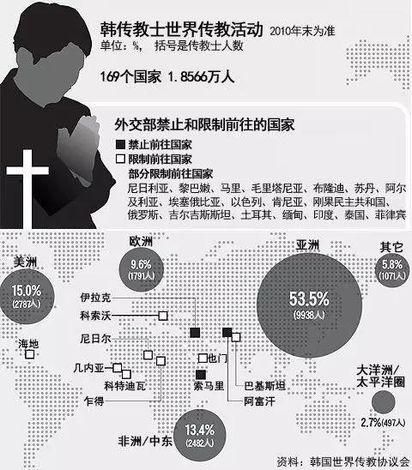
韓國宣教士對中國教會的影響
韓國宣教士人數在1980年達到100名，1989年達到一千名，2002年一萬名，2012年兩萬名。根據2016年“宣教韓國”大會的現場報導指出，目前韓國的海外宣教士有27,672位，分別分佈在171個國家。南韓國內有159間宣教機構，113個差派機構和46個支援機構。

Slide 19
韓國宣教士對中國教會的影響
韓國在華宣教士高峰時達到四千
一位韓國牧師在其論文中寫道，“在不遠的未來，中國將響應上帝的號召，從而變成向全球傳教的前沿陣地。上帝愛中國，並為它準備了一個宏偉的計畫。”
中國教會參觀了韓國宣教機構和學校後發出感嘆：
沒有夠大的火力,火箭是無法被送上天的，韓國教會在大規模的宣教以前，他們的禱告鋪天蓋地，整個韓國教會充滿了禱告的火，這才有了宣教的爆發

Slide 20
一位韓國宣教士的心聲
我是韓國人，曾經數次去中國宣教，先後兩次與家人一起在中國住6年之久。在中國居住的那段日子徹底改變了我的生命。神讓我看見祂，也看見祂對那片土地上十幾億中國人的愛。我和妻子被聖靈感動，常為中國哭泣禱告——為那些在逼迫中受苦的中國教會哭泣，為那些陷在金錢物質和各樣異端的網羅中、心底剛硬的失喪靈魂哭泣。

Slide 21
海外華人教會對宣教的支持
海外華人教會總數：約 7,813 間 （1998年）
海外華人神學院數目約 100 間，福音機構 500 間
世界約有5000名華人宣教士（香港、臺灣、東南亞、澳紐、北美專職和帶職宣教士各約有一千人），每年一萬華人短宣同工，另十萬華人弟兄姊妹奉獻金錢和禱告支持普世差傳事工

Slide 22
1949 年之後的海外華人教會的宣教團體
1951 年英國王又得牧師設立了基督教華僑佈道會，宣教的主要對象是歐洲的華僑；
1954 年臺灣的浸信會成立了國內和國外的佈道部，開始差派宣教士；
1960 年菲律賓的靈惠堂，鄭果牧師和許書楚長老，開始了差傳部；
1961 年王永信牧師在美國開始了中國信徒佈道會；
1963 年基督使者協會在賓州開始；

Slide 23
1949 年之後的海外華人教會的宣教團體
1964 年中國內地會改名為海外基督使團（OMF）；
1968 年中華海外宣道協會在臺北成立；
1972 年香港希伯倫堂設立差會；
1973 年香港差傳事工聯會開始；
1975 年香港成立中華福音使命團；
1976 年世界華人福音事工聯絡中心在香港舉辦第一屆的“華福會”；。

Slide 24
1949 年之後的海外華人教會的宣教團體
1978 年臺北地方教會有聯合差傳小組；
1990 年美國大使命中心成立；
1995 年美國華人福音普傳會成立。

Slide 25
1949 年之後的海外華人教會的宣教團體
1980年代中期後，不少西方基督徒及退休傳教士開放家庭接待大陸留學生和訪問學者，並開始英語(或外語)查經班。北美的華人基督徒查經班、教會也開始向大陸學人傳福音

Slide 26
海外華人牧者對中國宣教的影響
趙天恩牧師
深厚的神學根基，積極、勇敢和為主受苦的精神
1978年從香港進入廣州宣教；1998年，由趙牧師起草，與五大團隊的領袖一起商議簽署了一份歷史性的檔，《中國家庭教會信仰告白》，《中國家庭教會對政府、宗教政策及三自的態度》
中國福音化，教會國度化，文化基督化

Slide 27
海外華人牧者對中國宣教的影響
唐崇榮牧師
華人佈道家和神學家
華人教會需要國度化
唐崇榮來臺灣中部、南部舉行培靈、佈道會。三月初在臺北舉行“北部大專聯合佈道會”，全場的青年學子深受震撼。臺灣掀起了全職服事的熱潮，不到兩個月，從南到北，有上百位大專基督徒獻身于全職事奉

Slide 28
中國學生宣教運動
從二十世紀九十年代開始，無論是國內與海外留學生信主人數都不斷增長
中國知識份子對福音的開放是前所未有的，全國各大學幾乎都有學生團契或查經班
二十一世紀是中國海外留學生的黃金時刻，是中國有史以來湧現出最多海外留學生的世紀，他們遍佈在北美和歐洲，更是中國海外留學生的沃土，他們需要福音，需要被裝備起來承擔普世宣教

Slide 29
中國教會現狀
三自愛國教會或稱三自教會是指受中華人民共和國政府認可（在政治方面領導）的“自治、自養、自傳”的中國基督教教會。中國內地的更正教、天主教、東正教（但邊緣化的中華東正教會未建立全國性教務組織或各級“愛國會”組織）三大教派三自愛國教會各有一套組織體系。中國大陸境內拒絕接受中國政府領導的基督更正教教會被稱為家庭教會。

Slide 30
中國基督教人數（2019年）
三自教會
2019年4月，基督教兩會工作報告指出，中國約有信徒3800多萬人（其中已受洗2500萬人），教堂6萬座，聖職人員（牧師、教師、長老）1.4萬余人，專職傳道員約2.2萬人，神學院校22所。自三自恢復以來，發行聖經約8000萬冊

Slide 31
中國基督教人數（2019年）
家庭教會
2千5百萬-3千5百萬人
天主教
1千萬人

Slide 32
中國基督教人數（2019年）
三自教會
公開登記13000間教會、35000聚會點、神學院和聖經學校 19所、1千9百萬2千萬人
家庭教會
2千5百萬-3千5百萬人
天主教
1千萬人

Slide 33
國內家庭教會現狀
傳統農村家庭教會（386199部隊）
團隊大型家庭教會
城市新興家庭教會 （大學生教會）

Slide 34
家庭教會特色
注重禱告
渴慕真道 （七遍）
廣傳福音
生活儉樸
開放家庭
為主受苦
普世宣教

Slide 35
家庭教會不足与危机
神學薄弱
文化不夠（城市教會好一些）
牧養不足
生命不強
管理不善
缺少合一
贪爱世俗

Slide 36
中國教會宣教事工參與度
2015年中國教會事工的現況及展望調査發現（856份）
絕大多數的人對於何謂“宣敎”都能給出了恰當的答案
教會是否正在推動和參與宣教的時候，卻發現只有29.6%的參與率
同時卻有52.6%的人對宣教表示沒有想過
中國基督徒對於宣教所作的金錢奉獻，也是完全無法與傳統宣教國家的基督徒們的作為相提並論

Slide 37
中國教會宣教事工的特點
受苦的心志
恒切地禱告
教會的模式
傳福音熱情

Slide 38
回歸耶路撒冷運動中的陷阱
回歸耶路撒冷運動起源於二十世紀20年代山東的“耶穌家庭教會”
在九十年代後的家庭教會復興運動中，這個異象更新複燃，擬差派十萬名中國宣教士穆斯林地區，並最終會前往基督教的發源地耶路撒冷
但因著準備不足和屬靈基礎的薄弱，真正能夠走出國門的宣教士90%都已經放棄

Slide 39
回歸耶路撒冷運動失敗的原因
跨文化的障礙
缺乏自我關顧和外部關顧
缺乏堅實的宣教學神學

Slide 40
目前中國宣教現狀
三自教會大多並不提倡宣教
傳統農村教會沒有足夠的資源和能力差遣大批跨文化宣教士出國
城市教會有物質基礎與海外教會聯繫緊密，渴望開拓宣教事工並差派宣教士去中亞和阿拉伯國家。但是他們缺乏屬靈基礎

Slide 41
WZ教會宣教縮影
WZ教會與本地宣教
向WZ人宣教
向新WZ人宣教
培養平信徒宣教

Slide 42
WZ教會宣教縮影
WZ教會與國內宣教
建立外省WZ教會
推動城市植堂運動
關注福音未得群體

Slide 43
WZ教會宣教縮影
WZ教會與國外宣教
建立國外的WZ教會
推動跨文化的宣教

Slide 46
願宣教士的靈加倍地感動我！
由於宣教事工的緣故吧，我特別仔細聽了空神裡面 系統的宣教士的事蹟，這些課的內容讓我知道了以前不 知道的很多宣教士的名字，看到很多西方宣教士被主愛 激勵，在中國的獻身擺上，心中不禁切切禱告：願感動 這些宣教士的靈加倍地感動我！讓我跟隨他們佳美的腳蹤，在緬甸，在神呼召之地，結出果子，榮耀神！

